Slide 1

PerancanganAplikasi System Informasi Penjualan Online Toko Sepatu Mulyadi
Ida Bagus Kresnayana Eka Andrayuga

Slide 2
Tujuan dan Manfaat
Memenuhi tugas akhir dari matakuliah Analisis Perancangan Perangkat Lunak
Meningkatkan Kinerja Dari Toko Sepatu Mulyadi
Meningkatkan Onset Kemasukan Toko
Menambah Ilmu pengetahuan mengenai alur dari perancangan perangkat lunak
Memudahkan dalam melaksanakan transaksii

Slide 3

01
Identifikasi masalah
02
Penyebab masalah
03
Solusi pemecahan masalah
Kerangka Analisis
04
Pengolahan data dan onset yang menurun
Perkembangan teknologi e-comerce dan pandemi covid 19 berkepanjangan
Membuat system informasi yang dapat menarik minat pelanggan dan memaksimalkan sdm pegawai
Pepormence dan Economis

Slide 4

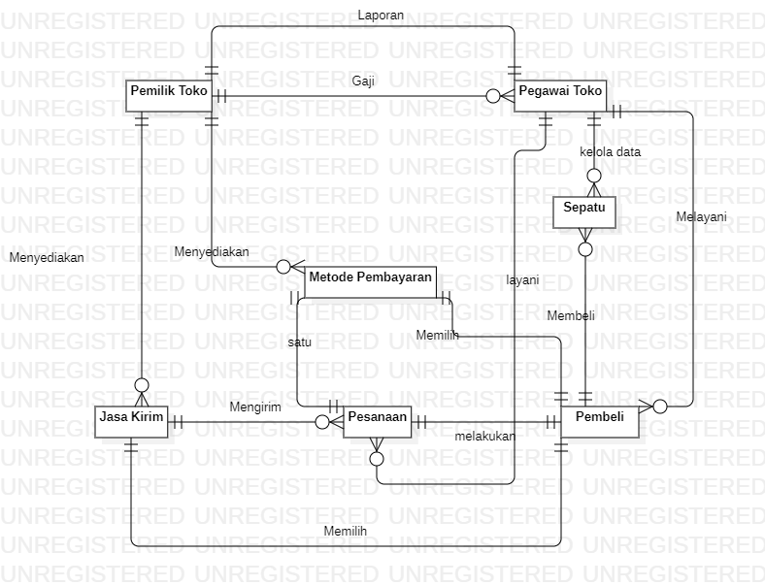
ERD

Slide 5

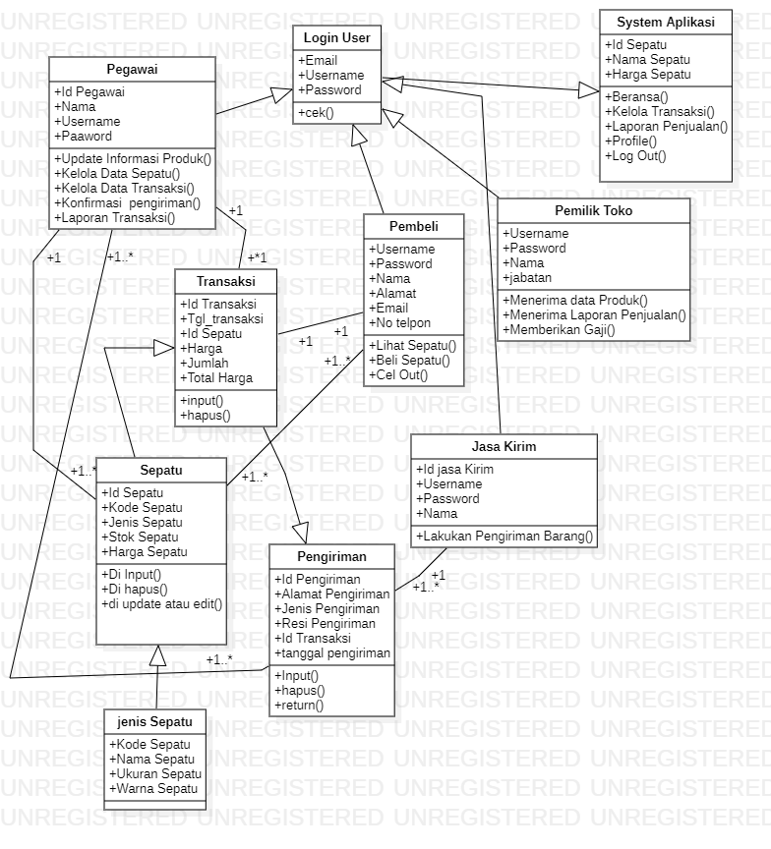
Class Diagram

Slide 6
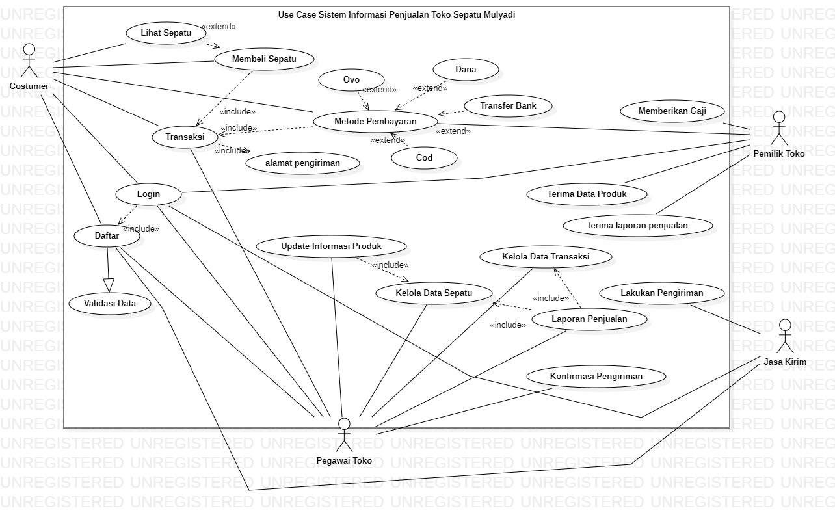
Use Case Diagram

Slide 7
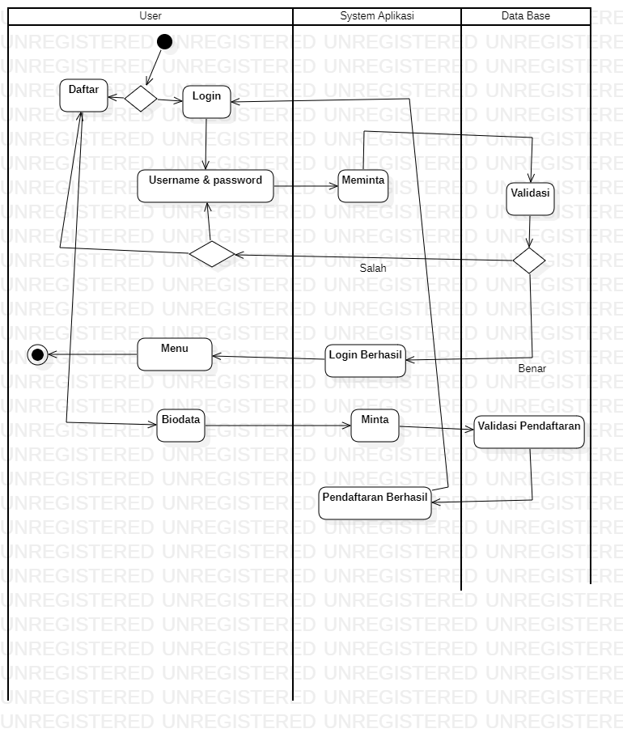
Aktivity Diagram User

Slide 8
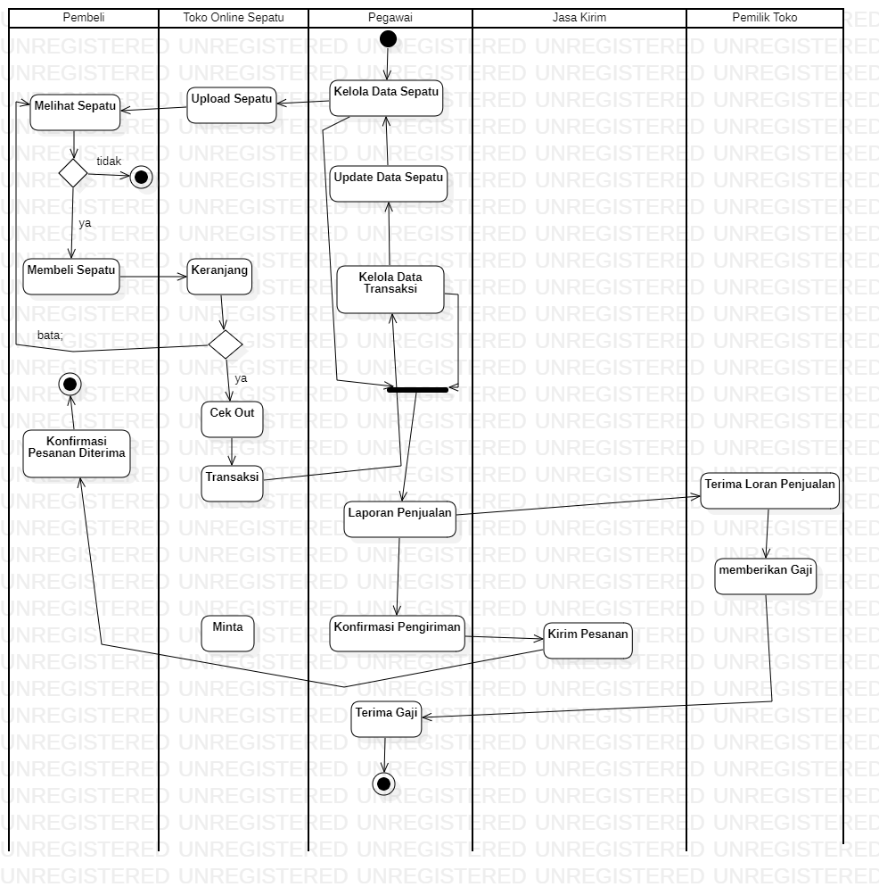
Aktivity Diagram transaksi

Slide 9
Pegawai masuk ke menu index halaman System penjualan online toko sepatu jika pegawai belum memiliki akun sebagai pegawai maka pegawai mengklik tombol button dftar untuk mendaftar sebagai pegawai setelah itu melakukan login sebagai pegawai ,jika pegawai sudah memiliki akun system penjualan online toko sepatu maka langsung mengklik tombol button login untuk masuk ke halaman utama system jika username dan password yang dimasukan salah maka ada pemberitahuan password dan username anda masukan salah, jika username dan password yang dimasukan benar maka langsung menuju halaman utama dari System penjualan online toko sepatu.kemudian pegawai memilih menu kelola data sepatu untuk mengolah data sepatu baik mengimput sepatu baru menghapus maupun mengupdate sepatu jika pegawai ingin membatalkan maka klik button cansel maka akan langsung embali ke menu utama jika pegawai ingin menyimpan perubahan maka klik tombol simpan maka data berhasil di simpan atau di hapus maupun di update

Slide 10
Squend diagram
Form Registrasi Pegawai
Nama
Username
Password
Alamat
lulusan
Tanggal di terima
Di terima oleh | Cek
Jika belum terdaftar sebagai pegawai maka akan di informasikan menghubungi yang meneriama sebagai pegawai,jika berhasil mendaftar sebagai pegawai maka akan langsung di arahkan ke halaman login

Slide 11
2.Halaman Login
Username
Password
Login Sebagai
Jika username dan password salah akan ada informasi username dan password salah namun jika benar akan langsung di arahkan menu utama dari system penjualan online
Halaman Beranda
Beranda | Daftar Sepatu | Transaksi | Pengiriman | Profile
Jika memilih menu data sepatu

Slide 12

Usecase Diagram

Slide 13
Jika memilih menu data sepatu
Data Sepatu
Kelola Data Sepatu
Id Sepatu | Kode Sepatu | Stok/jumlah sepatu | Jenis Sepatu | Harga Sepatu
Jika ingin mengklik kelola data sepatu maka anda harus terdaftar sebagai pegawai jika tidak terdaftar sebagai pegawai maka ada informasi,jika anda terdaftar sebagai pegawai maka halaman menu kelola data sepatu akan muncul
Kelola Data Sepatu
Input Data Sepatu | Hapus Data Sepatu | Update Data Sepatu

Slide 14
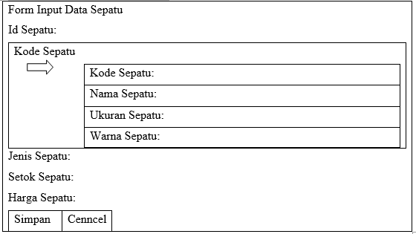
Jika mengklik input data sepatu
Jika mengklik button simpan maka akan ada pemberitahuan data berhasil di inputkan jika mengklik button cancel maka akan di arahkan kembali ke halaman kelola data sepatu

Slide 15
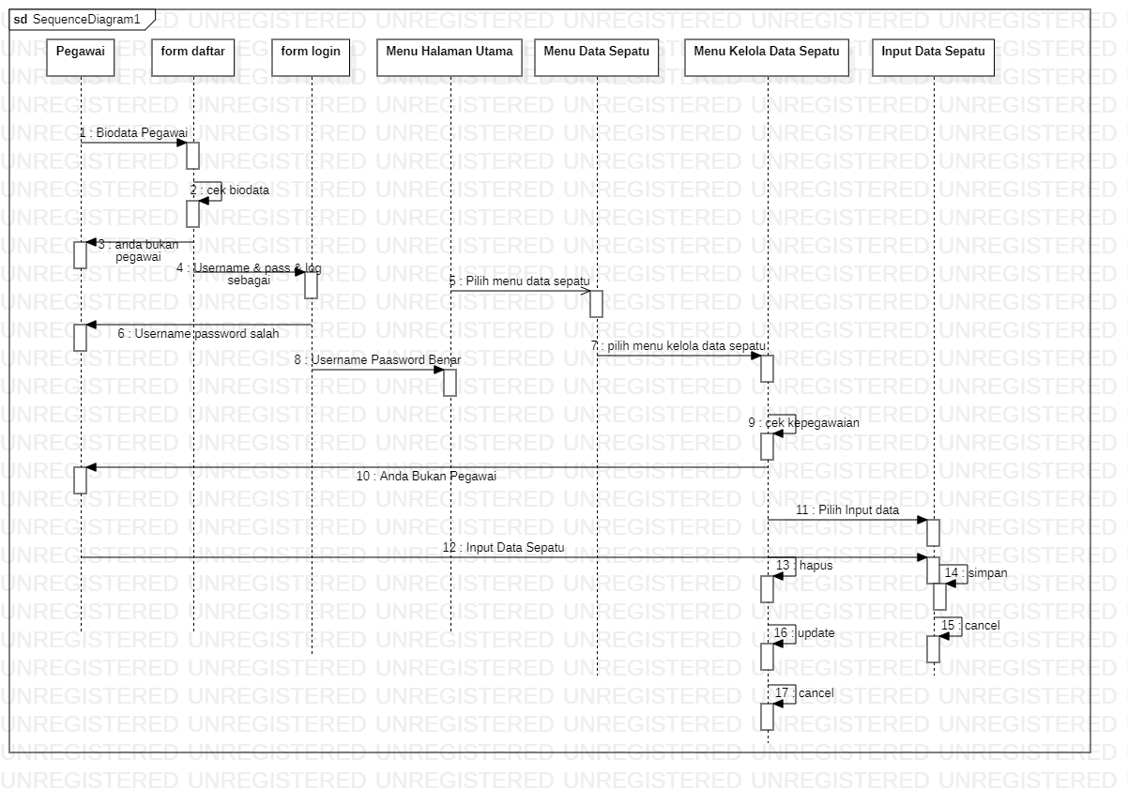
Penyelesaian

Slide 16
Thank You

